Slide 1
Les monnaies locales et complémentaires : des outils au service des transitions socio-économiques et écologiques ? Jérôme Blanc Professeur des universités à Sciences Po Lyon Chercheur au laboratoire UMR Triangle
IHÉDATE Cycle 2019 – Géographies de l’argent, circulation des richesses et dynamiques territoriales Session 7 – investir pour l’avenir Lille, Conseil régional, 18 octobre 2018

Slide 2
1. De quoi parle-t-on ?
Abeille (France)
RES (Belgium)
Chiemgauer (Germany)
Voluntary labour bank (Japan)
Time Dollar (USA)
NU (Netherlands)
Bitcoin
Accorderie (France)
SEL (France)
SOL (France)
1996
2003
2009
2011
2016
1934
1973
1983
1985
1987
1991
1994
1995
1998
2002
2006
2010
2013
2001
BerkShares (USA)
WIR
(Switzerland)
LETS (Canada)
LETS (UK)
Time Banks (UK)
Palmas (Brazil)
Bangla Pesa (Kenya)
Trueque (Argentina)
Ithaca Hour (USA)
Accorderie (Québec)
Sardex (Italia)
Grama (Catalogne)
Groupe 1 : crédit mutuel généraliste orienté vers les particuliers et (éventuellement) micro-entrepreneurs
Groupe 2 : crédit mutuel entre particuliers pour des services en base temps
Groupe 3 : monnaies locales inconvertibles et forfaitaires
Groupe 4 : monnaies locales convertibles
Groupe 5 : monnaies de récompense de gestes vertueux
Groupe 6 : crédit mutuel interentreprises
Groupe 7 : cryptomonnaies
Compilation : J. Blanc 2019
Notes:
Dans la courte histoire des monnaies sociales depuis l’expérience fondatrice du LETS de l’île de Vancouver, en 1983, on peut distinguer trois générations de dispositifs qui se caractérisent par une organisation monétaire particulière et des rapports particuliers au monde socio-économique et aux autorités publiques, locales ou centrales. Ces générations ne se succèdent pas mais s’imbriquent (l’émergence d’un dispositif d’une génération nouvelle ne met pas fin aux précédents) et se transforment (l’innovation au sein d’une même génération peut lui redonner un coup de fouet).

Slide 3
1. De quoi parle-t-on ?
Une dynamique forte depuis les années 1980
« Innovations monétaires territoriales associatives »
Une visée critique et active
Généralement associatives ou coopératives
Du financement sans « finance » ?

Slide 4
2. Un état des lieux des monnaies locales
Les monnaies locales : des monnaies convertibles et destinées à des activités économiques ordinaires locales
Loi ESS 2014 + Loi pour une république numérique 2016
2. Achats interentreprises
Profession-nels
3. Re-conversion
2. Achats de particuliers
Association émettrice
Particuliers
1. Conversion

Slide 5
2. Un état des lieux des monnaies locales
Blanc & Lakócai (2019)
Notes:
Importance du mouvement (plus grande que les Hours US des années 1990, que les Regio allemands, et qui se rapproche des BCD brésiliennes) et durabilité de la phase de croissance (plus qu’ailleurs)
Bientôt le plafonnement des monnaies locales… par saturation du territoire, par fusions (Ardèche), par défaillances (Romans, Valence) et par manque de dynamique des groupes porteurs (Vosges)

Slide 6
2. Un état des lieux des monnaies locales
75 ML en 2018
Blanc & Lakócai (2019)
taille des cercles est proportionnelle à l’étendue de chaque monnaie locale
Notes:
Est-sud est / sud-ouest / grand ouest
Difficultés à Paris – IDF et dans le nord-est
De même que dans les départements très ruraux ?
Emergence de la problématique de l’articulation d’un territoire en projet avec ceux existants → Tisserands du lien ; Pilat ; Vienne ; Nantes (ancien maintenant), etc.
Emergence de la problématique de la mise en réseaux : fédération des Roues ; Normandie par le projet Rollon ; Paris-IDF avec la Pêche.

Slide 7
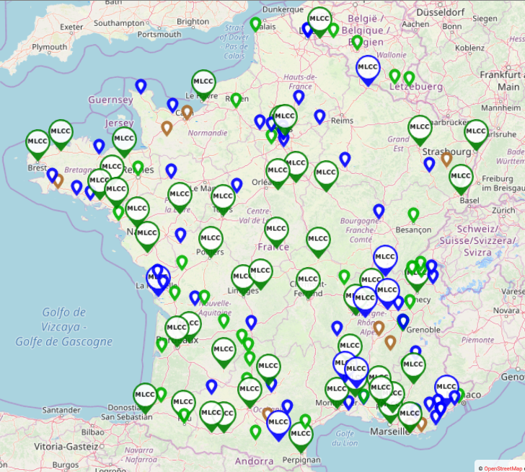
Monnaies créées, fermées et en projet (oct. 2019) :
http://monnaie-locale-complementaire.net/france/

Slide 8
3. Des intentions compatibles avec la transition écologique
Transition écologique : une transformation des modes de vie de sorte que les activités économiques deviennent écologiquement soutenable

Slide 9
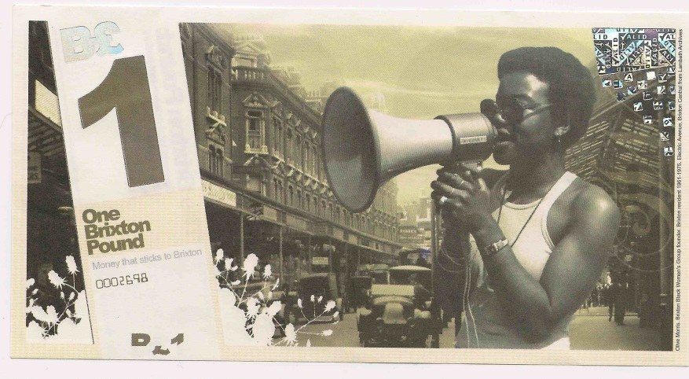
3. Des intentions compatibles avec la transition écologique
Définition des valeurs et finalités poursuivies
Promouvoir la convivialité et le lien social sur le territoire dans une communauté active
Encastrement des échanges marchands dans les liens sociaux
Interpeller et encapaciter les citoyens en matière économique, monétaire et financière
Promouvoir les compétences des personnes (prosommateur)
Promouvoir et dynamiser des activités vertueuses au niveau local
Construction d’un commun
Atténuer les difficultés économiques, résister aux crises
Notes:
Trois grands motifs :
Localiser : vise à privilégier l’usage local de revenus tirés d’une production locale. // - Purpose : to protect local spaces against the flight of revenues and economic activites (big companies ; central tax system)
1.La monnaie cloisonnée (usage local, difficultés éventuelles de conversion) en est un moyen
2.Va dans le sens du développement local : O et D sont enracinés localement
3.S’oppose au modèle de la grande entreprise. Plutôt vers artisans, petits commerçants, professions libérales, personnes physiques
Ne s’oppose pas fondamentalement à la fiscalité
Dynamiser les échanges locaux :
1.Par leur localisation
2.Par la stimulation interne :
a.en développant l’accès à une forme de crédit
i. par la monnaie multilatérale, ou personnelle, des LETS
ii. par une logique de microfinance
b.en désincitant à l’inutilisation des avoirs (monnaie fondante à la Gesell ; ou échange annuel des billets).
Transformer la nature des échanges : point central des monnaies sociales : porte sur trois éléments clefs des représentations et des pratiques d’échange.
1.Statut des personnes :
a. en revalorisant les capacités productives des personnes qui ne sont pas valorisées dans le cadre du salariat ou des professions indépendantes.
b. Cf le « prosommateur » de Toffler 1980 : 1) figure de l’inclusion car consommer suppose produire ; 2) petite économie de production individuelle
2.Relation entre les personnes :
a. en promouvant, par la confiance permise par la monnaie,
b. le développement de relations interpersonnelles, depuis la convivialité jusqu’à l’amitié.
c. « Le lien est plus important que le bien ».
3.Eloigner les échanges des règles marchandes

Slide 10
3. Des intentions compatibles avec la transition écologique
Promouvoir la convivialité et le lien social sur le territoire dans une communauté active
Interpeller et encapaciter les citoyens en matière économique, monétaire et financière
Promouvoir et dynamiser des activités vertueuses au niveau local
Une mesure « publicitaire » à Romans (2011)
Atténuer les difficultés économiques, résister aux crises
Notes:
Trois grands motifs :
Localiser : vise à privilégier l’usage local de revenus tirés d’une production locale. // - Purpose : to protect local spaces against the flight of revenues and economic activites (big companies ; central tax system)
1.La monnaie cloisonnée (usage local, difficultés éventuelles de conversion) en est un moyen
2.Va dans le sens du développement local : O et D sont enracinés localement
3.S’oppose au modèle de la grande entreprise. Plutôt vers artisans, petits commerçants, professions libérales, personnes physiques
Ne s’oppose pas fondamentalement à la fiscalité
Dynamiser les échanges locaux :
1.Par leur localisation
2.Par la stimulation interne :
a.en développant l’accès à une forme de crédit
i. par la monnaie multilatérale, ou personnelle, des LETS
ii. par une logique de microfinance
b.en désincitant à l’inutilisation des avoirs (monnaie fondante à la Gesell ; ou échange annuel des billets).
Transformer la nature des échanges : point central des monnaies sociales : porte sur trois éléments clefs des représentations et des pratiques d’échange.
1.Statut des personnes :
a. en revalorisant les capacités productives des personnes qui ne sont pas valorisées dans le cadre du salariat ou des professions indépendantes.
b. Cf le « prosommateur » de Toffler 1980 : 1) figure de l’inclusion car consommer suppose produire ; 2) petite économie de production individuelle
2.Relation entre les personnes :
a. en promouvant, par la confiance permise par la monnaie,
b. le développement de relations interpersonnelles, depuis la convivialité jusqu’à l’amitié.
c. « Le lien est plus important que le bien ».
3.Eloigner les échanges des règles marchandes

Slide 11
3. Des intentions compatibles avec la transition écologique
Etablissement d’une charte et filtrage des prestataires
Promouvoir la convivialité et le lien social sur le territoire dans une communauté active
Fonte ?
Interpeller et encapaciter les citoyens en matière économique, monétaire et financière
Financement / soutien
Promouvoir et dynamiser des activités vertueuses au niveau local
Développer un circuit d’acceptation de la monnaie
Atténuer les difficultés économiques, résister aux crises
Notes:
Trois grands motifs :
Localiser : vise à privilégier l’usage local de revenus tirés d’une production locale. // - Purpose : to protect local spaces against the flight of revenues and economic activites (big companies ; central tax system)
1.La monnaie cloisonnée (usage local, difficultés éventuelles de conversion) en est un moyen
2.Va dans le sens du développement local : O et D sont enracinés localement
3.S’oppose au modèle de la grande entreprise. Plutôt vers artisans, petits commerçants, professions libérales, personnes physiques
Ne s’oppose pas fondamentalement à la fiscalité
Dynamiser les échanges locaux :
1.Par leur localisation
2.Par la stimulation interne :
a.en développant l’accès à une forme de crédit
i. par la monnaie multilatérale, ou personnelle, des LETS
ii. par une logique de microfinance
b.en désincitant à l’inutilisation des avoirs (monnaie fondante à la Gesell ; ou échange annuel des billets).
Transformer la nature des échanges : point central des monnaies sociales : porte sur trois éléments clefs des représentations et des pratiques d’échange.
1.Statut des personnes :
a. en revalorisant les capacités productives des personnes qui ne sont pas valorisées dans le cadre du salariat ou des professions indépendantes.
b. Cf le « prosommateur » de Toffler 1980 : 1) figure de l’inclusion car consommer suppose produire ; 2) petite économie de production individuelle
2.Relation entre les personnes :
a. en promouvant, par la confiance permise par la monnaie,
b. le développement de relations interpersonnelles, depuis la convivialité jusqu’à l’amitié.
c. « Le lien est plus important que le bien ».
3.Eloigner les échanges des règles marchandes

Slide 12
3. Des intentions compatibles avec la transition écologique
Promouvoir la convivialité et le lien social sur le territoire dans une communauté active
Interpeller et encapaciter les citoyens en matière économique, monétaire et financière
Territoire plus résilient parce que moins dépendant de l’extérieur
Promouvoir et dynamiser des activités vertueuses au niveau local
Financement / soutien
Atténuer les difficultés économiques, résister aux crises
Développer un circuit d’acceptation de la monnaie
Notes:
Trois grands motifs :
Localiser : vise à privilégier l’usage local de revenus tirés d’une production locale. // - Purpose : to protect local spaces against the flight of revenues and economic activites (big companies ; central tax system)
1.La monnaie cloisonnée (usage local, difficultés éventuelles de conversion) en est un moyen
2.Va dans le sens du développement local : O et D sont enracinés localement
3.S’oppose au modèle de la grande entreprise. Plutôt vers artisans, petits commerçants, professions libérales, personnes physiques
Ne s’oppose pas fondamentalement à la fiscalité
Dynamiser les échanges locaux :
1.Par leur localisation
2.Par la stimulation interne :
a.en développant l’accès à une forme de crédit
i. par la monnaie multilatérale, ou personnelle, des LETS
ii. par une logique de microfinance
b.en désincitant à l’inutilisation des avoirs (monnaie fondante à la Gesell ; ou échange annuel des billets).
Transformer la nature des échanges : point central des monnaies sociales : porte sur trois éléments clefs des représentations et des pratiques d’échange.
1.Statut des personnes :
a. en revalorisant les capacités productives des personnes qui ne sont pas valorisées dans le cadre du salariat ou des professions indépendantes.
b. Cf le « prosommateur » de Toffler 1980 : 1) figure de l’inclusion car consommer suppose produire ; 2) petite économie de production individuelle
2.Relation entre les personnes :
a. en promouvant, par la confiance permise par la monnaie,
b. le développement de relations interpersonnelles, depuis la convivialité jusqu’à l’amitié.
c. « Le lien est plus important que le bien ».
3.Eloigner les échanges des règles marchandes

Slide 13
4. Quelle contribution effective à la transition écologique des territoires ?
Premier constat : une étendue encore très faible de ces monnaies locales

Slide 14
(2018, estimations, compilation J. Blanc) | Création | Particuliers | Prestataires | Masse monétaire en circulation (€)
Eusko (Pays Basque) | 2013 | 3000 | 650 | 1 000 000
Léman (Genève – Annemasse) | 2015 | 1140 | 550 | 150 000
Doume (Puy-de-Dôme) | 2015 | 816 | 247 | 140 000
Elef (Chambéry) | 2014 | 750 | 245 | 120 000
Gonette (Lyon) | 2015 | 900 | 280 | 118 000
Cairn (Grenoble) | 2017 | 1600 | 225 | 100 000
Est. total France |  | 37 433 | 9 185 | 3 333 770
Dont Eusko |  | 8,0 % | 7,1 % | 30,0 %
Dont les 10 premières |  | 42,1 % | 33,2 % | 57,8 %
Moyenne sur 75 cas |  | 499 | 122 | 44 450
Médiane sur 75 cas |  | 311 | 90 | 19 000
Blanc & Lakócai (2019)

Slide 15
4. Quelle contribution effective à la transition écologique des territoires ?
Quels effets aujourd’hui ?
Un problème d’outils de mesure d’impacts
Effets quantitatifs à micro-échelle
Effets qualitatifs

Slide 16
5. Comment aller plus loin ?
La monnaie ne peut pas tout
Difficultés et enjeux pour améliorer cet outil dans le processus de transition écologique :
Renouveler et accroître le nombre d’usagers et de transactions en ML
Développer les transactions B2B et réduire les reconversions
Mobiliser les collectivités comme acteur de la circulation
Articuler la monnaie et le financement

Slide 17
5. Comment aller plus loin ?
Le levier numérique
Le levier des collectivités
Le levier du financement
Don aux associations membres — Cf le « 3% Eusko »
Prêt en euros — Cf partenariat avec La NEF
Quoi de plus ?

Slide 18
5. Comment aller plus loin ?
Proposition Aglietta, Espagne et alii de VSC (valeur sociale du carbone évité)
Mission interministérielle 2014-15 : Rapport Magnen et Fourel
Proposition Blanc / Perrissin-Fabert (Institut Veblen, 2016) : donner une garantie publique à l’émission et soutenir l’investissement écologique en monnaie locale

Slide 19
Etages et variantes
Saut qualitatif
Variante 1 : « couverture intégrale en euros »
Soutien à investissements écologiques via euros convertis en ML
Variante 2 : « certificats carbone »
Soutien à investissement écologique via des certificats carbones convertis en ML. Certification des ↓CO2
2e étage
Nouvelle forme de gouvernance de la ML (SCIC)
Garantie publique sur le fonds de réserve Soutien à investissements écologiques en ML
Branchement de la ML au financement d’investissement écologique via un FITTE (Fonds d’investissement territorial de transition écologique)
1e étage
Réseau de circulation existant
+
- Version numérique et B2B
- Paiement de services publics locaux et dépense publique en ML
- Financements (don, crédit, capital ) en ML ou €
Intégration dans une politique de transition à l’échelle locale et renforcement d’un commun monétaire
Extension des ML actuelles

Slide 20
1e étage : extension des ML actuelles
P (prestataires professionnels), B (banque), PF (partenaires financiers), U (usagers), CP (collectivité publique)
t3 Fournisseurs
t3 Complément salarial
t2 Com-mandes
P
t3 Services publics - impôts-taxes
Crédit ou capital en euros
Crédit, capital ou don en ML
B & PF
t1 Mise en réserve
Emetteur
avec monnaie électronique
Achats
t2
U
CP
t2 Services publics - impôts-taxes
t2 Aides sociales + part de rémunération aux fonctionnaires, salariés et élus territoriaux
euros
ML
Échange euro / ML
En rouge : à développer
Notes:
Attention – par rapport à la proposition Veblen, supprimé ici la flèche de crédit des émetteurs vers U (pourquoi compliquer l’explication avec cette possibilité sans doute bien mineure ?)

Slide 21
2e étage, variante 1 : orienter les ML vers l’investissement écologique
t1 Dossier de demande de crédit avec soutien du FITTE
t3 Fournisseurs
- B = banque gestionnaire du fonds de réserve de l’émetteur
- PF = partenaire financier opérant le crédit au demandeur
- FITTE = fonds d’investissement territorial pour la transition écologique
P
t2 Crédit ou capital en euros
T2 bis Soutien (PTZ ou don) en ML
t4 rembour-sement du PTZ en € ou en ML
B&
PF
t2bis Mise en réserve des €
SCIC gestion-naire
t4 exercice éventuel de la garantie ML
t2bis Versement du soutien à P en €
CP
FITTE
t0 Abondement du fonds
t2bis Garantie sur le fonds de réserve de la SCIC participante
euros
ML
Échange euro / ML
Notes:
21

Slide 22
2e étage, variante 2 : connecter le dispositif avec les certificats carbone
- PTTE : projet territorial de transition écologique
- S : souscripteurs d’obligations vertes auprès du FITTE
- En vert : canal bancaire
- En bleu : canal de l’épargne
t3 Fournisseurs
Certifi-cateur CO₂
t1 Délivrance des CC
P avec PTTE
t4 Remboursement en € + ML
t2ter Crédit ou capital en euros
t2bis Prêts en €
FITTE
Oblig vertes
Paiement des coupons en €+ML
t4 Rembt en € + ML
t2 Obtention de ML contre CC
B&
PF
t2 Mise en réserve des CC
t5 Exercice éventuel de la garantie sur les CC
t0 Souscription en €
S
SCIC gestion-naire
Fonds régional de garantie des CC
CP
t0 Accord politique local sur la VSC et la quantité de CC garantis par le dispositif
€
ML
Échange CC / ML
CC
ML+€
Notes:
La figure a été simplifiée par rapport à la proposition Veblen :
n’apparaît plus le T4 ou T2bis « avance de trésorerie en ML » de B&PF vers P
P et PTTE ne font plus qu’un.
22

Slide 23
Conclusion

